Slide 1

리눅스를 이용한
산성비 게임
시스템 프로그래밍
10조
권혁창
성진용
윤신웅
이혜진

Slide 2

발표 목차
리눅스를 이용한 산성비 게임
3.
Keyword
수행 단계
4.
Keyword
주요 코드 설명
2 .
팀원 역할 소개
Keyword
Rain
5.
Keyword
1.
Keyword
시연 영상
주제 설명

Slide 3
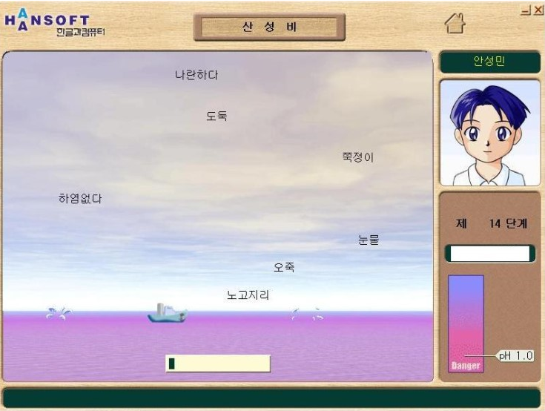
주제 설명
리눅스를 이용한 산성비 게임
+
모드
산성비 게임
+
시각적 효과

Slide 4
주제 설명
리눅스를 이용한 산성비 게임
추가 모드
#1 역전모드
- 단어가 거꾸로 출력됨
#4 깜빡임 모드
단어가 깜빡임
#2 대각선 이동모드
- 단어가 대각선으로 이동함
#5 숨기기 모드
- 단어가 화면의 반 이상 내려왔을 때 숨겨짐
#3 2배가속모드
- 단어가 2배로 빠르게 내려옴

Slide 5


주제 설명
리눅스를 이용한 산성비 게임
시각적 효과
제한 시간에 맞춰
지렁이가 앞으로
움직임

Slide 6

주제 설명
리눅스를 이용한 산성비 게임
Level 설정
단어 내려오는 속도 증가
모드 개수 증가

Slide 7


팀원 소개
리눅스를 이용한 산성비 게임
#권혁창
상황 지렁이 , 2배 가속 모드 구현
발표
#성진용
역전모드, 대각선이동 모드 구현
코드 병합
#윤신웅
산성비 기본 코드 구현
보고서 작성
#이혜진
깜박임 모드, 숨기기 모드 구현
ppt 작성

Slide 8
수행단계
리눅스를 이용한 산성비 게임
1주차
2주차
3주차
4주차
5주차
주제 선정
세부 사항 정리
함수, 변수 정리
코드 구현
구현 마무리
발표준비

Slide 9
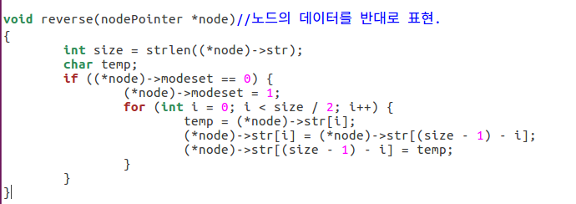
주요 코드 설명
리눅스를 이용한 산성비 게임
역전모드
노드의 데이터를 반대로 표현
Temp를 이용해서
str 데이터를 반대로 저장

Slide 10
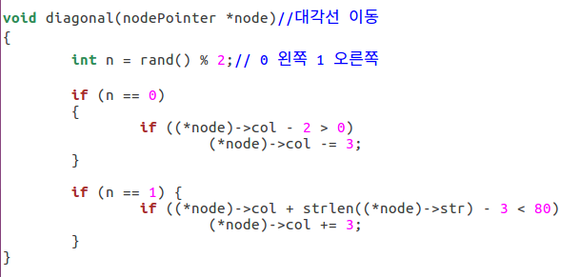
주요 코드 설명
리눅스를 이용한 산성비 게임
대각선 이동 모드
단어를 대각선으로 이동시킴
node의 col값을 3씩 증가/감소

Slide 11

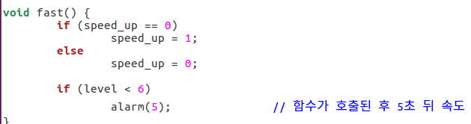
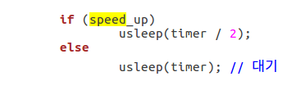
주요 코드 설명
리눅스를 이용한 산성비 게임
가속모드
Signal을 이용
5초뒤에 속도가 빨라짐
usleep을 이용, 기존 timer값을 /2

Slide 12
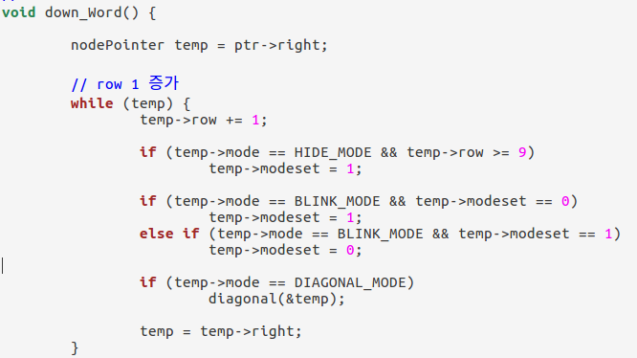

주요 코드 설명
리눅스를 이용한 산성비 게임
숨기기 모드
row값을 증가시켜 단어를 한칸씩 내릴때
row값이 9이상이면 modeset=1로 변경
출력 부분에서 modeset이 1이면 가려짐

Slide 13


주요 코드 설명
리눅스를 이용한 산성비 게임
깜빡임모드
BLINK_MODE일때 mode set전환
출력부분에서 modeset==0이면 출력
Modeset==1이면 가려짐

Slide 14
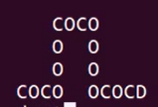

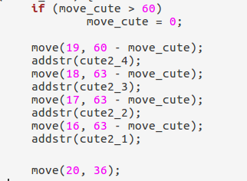
주요 코드 설명
리눅스를 이용한 산성비 게임
상황지렁이
지렁이 모습을 두 가지로 설정하여 반복
row 값을 이용하여 지렁이 전진

Slide 15
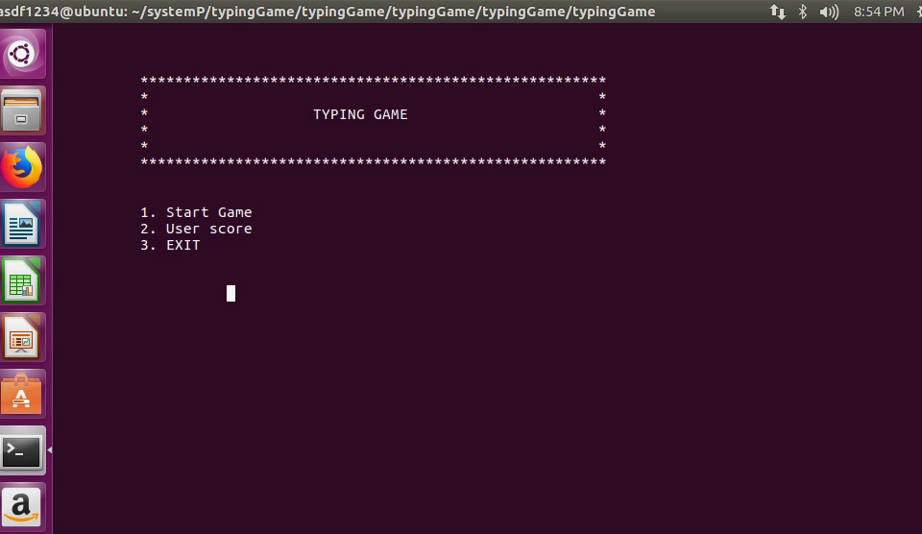
시연영상
리눅스를 이용한 산성비 게임

Slide 16
리눅스를 이용한
산성비 게임
경청해주셔서 감사합니다

